Slide 1
Индивидуальный проект «Тамагочи»
Выполнила Толмачева Анастасия, КЭ-403

Slide 2












Цель и задачи
Цель – разработать эмулятор существа.
Задачи:
Определить функциональные требования.
Спроектировать архитектуру приложения.
Создать изображения прогресс-баров и существа.
Реализовать приложение.

Slide 3
Функциональные требования
Приложение должно отображать изображение существа, которое изменяется в зависимости от состояния.
Приложение должно отображать состояния существа: сытость, энергия, счастье, чистота. Значения этих параметров должны постепенно изменяться со временем, а при достижении нуля какой-либо из характеристик существо должно умирать.
Приложение должно иметь кнопки для взаимодействия с существом.
Со временем скорость игры должна увеличиваться (состояния должны изменяться быстрее).
После окончания игры должно отображаться время жизни существа и лучший достигнутый результат.

Slide 4
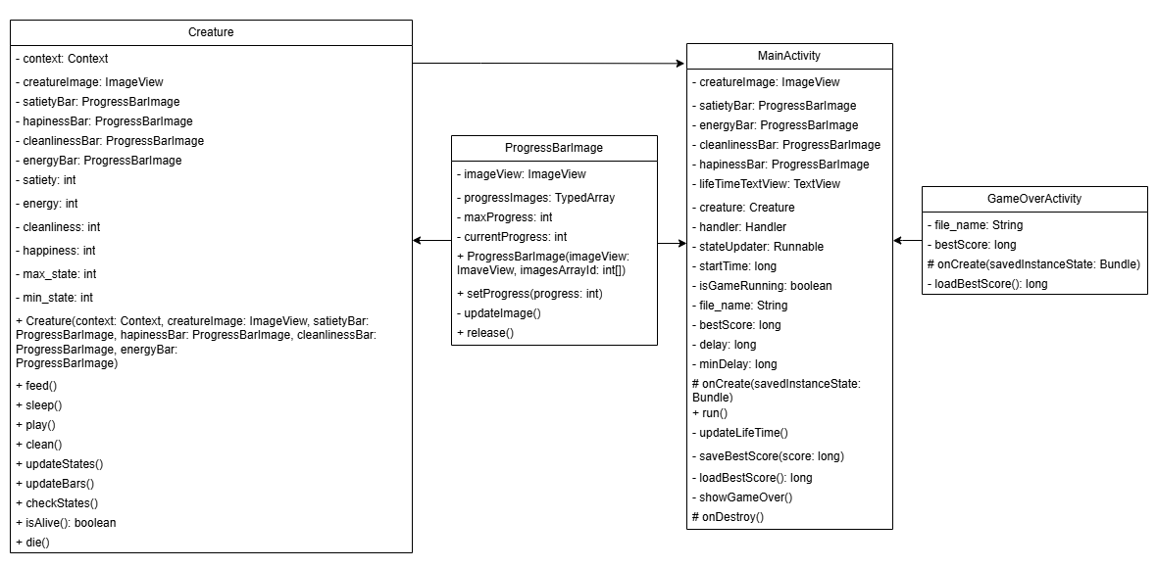
Архитектура приложения

Slide 5

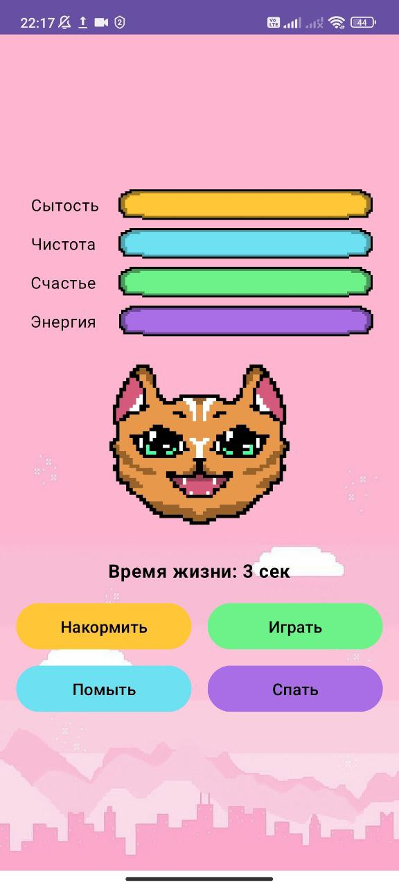
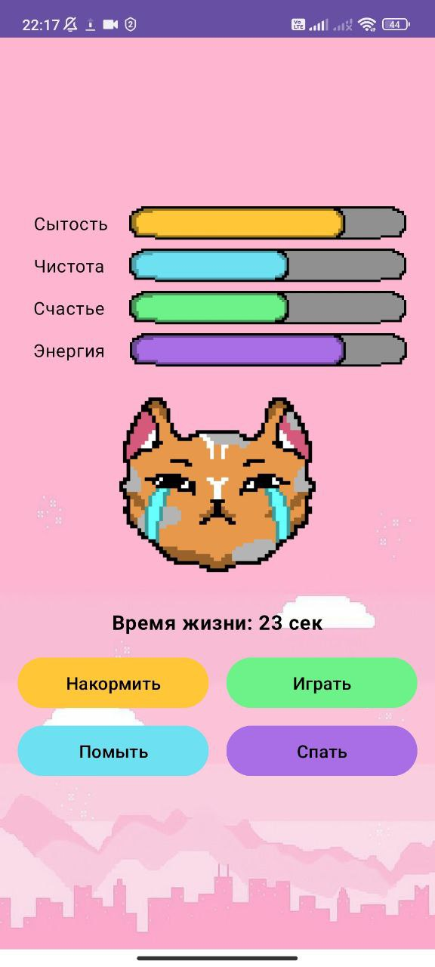
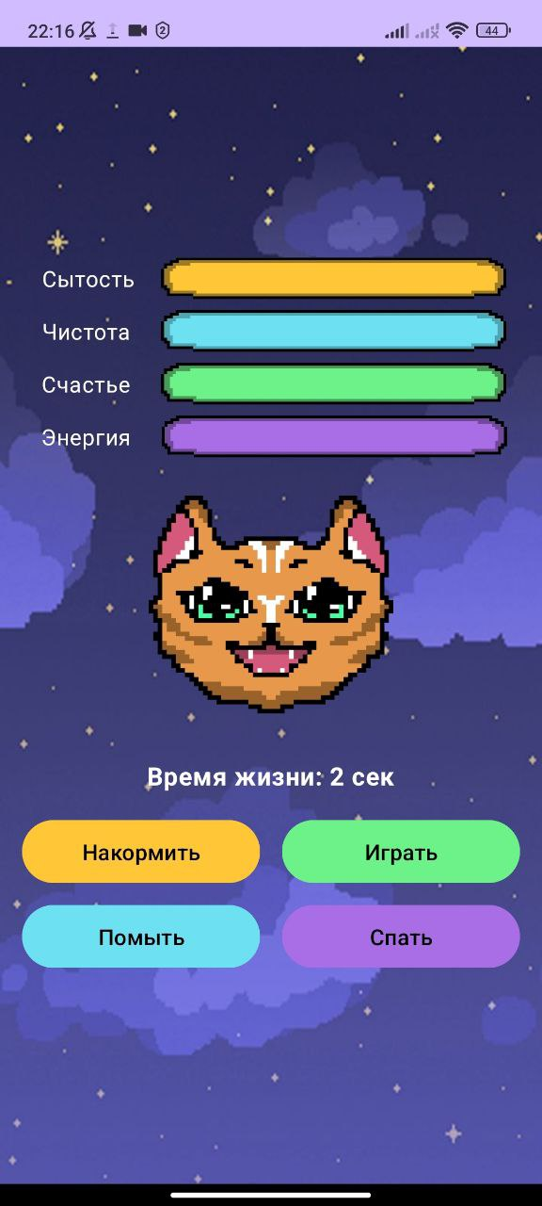
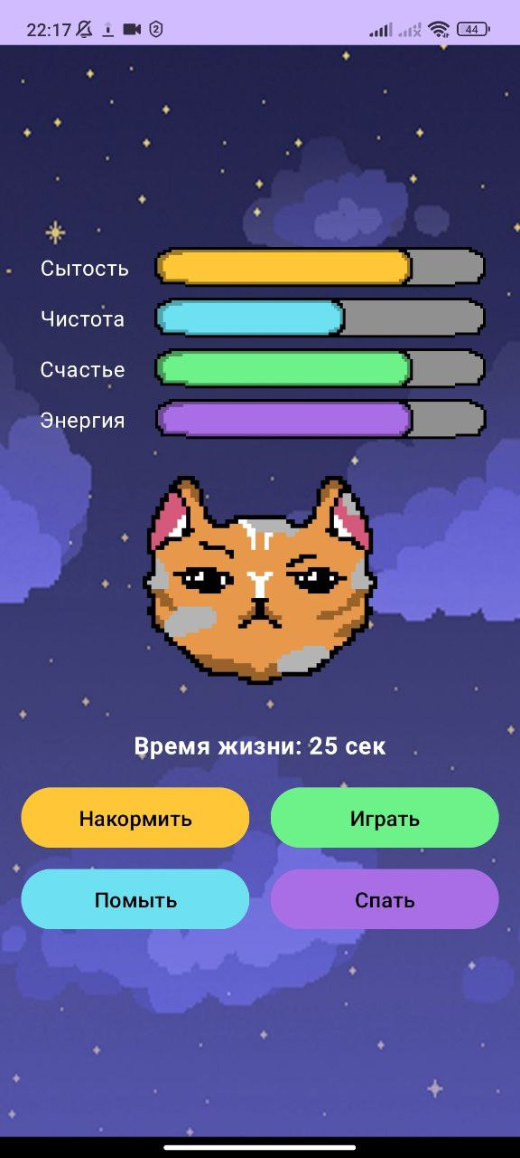
Демонстрация работы
Светлая тема
Темная тема

Slide 6
Заключение
Было создано приложение-эмулятор кота, содержащий анимированные прогресс-бары, кнопки для взаимодействия с существом, таймер и сохранение лучшего результата жизни.
Возможность развития: добавление анимации, кастомизации существа.

